Slide 1
Jméno skladatele
vzor
PREZENTACE SAMOSTATNÉ PRÁCE - HN
Jméno tvůrce referátu a prezentace

Slide 2
Životopis
Text, obrázek, fotografie apod.

Slide 3
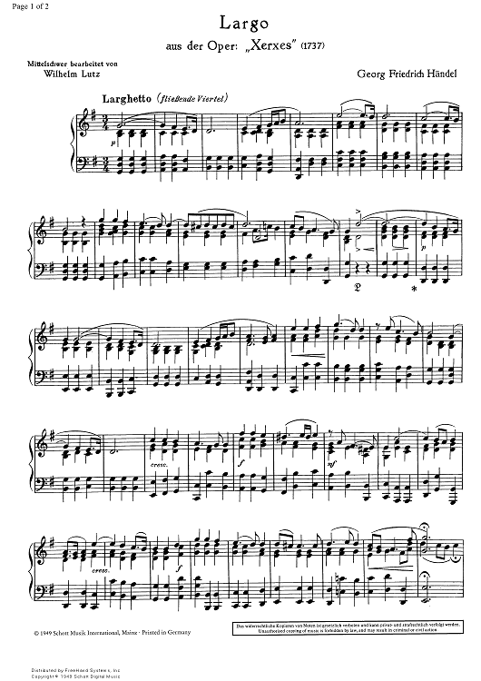

Výčet děl
Ukázka některého z nejvýznamnějších děl autora
Noty + zvuk

Slide 4
Závěr prezentace

